Slide 1




برنامج دعم التعلمات الأساس
رياضيات--
المستوى
1
الفترة 3
الحصة 2
نسخة تجريبية

Slide 2




توجيهات لاستعمال العرض
شرائح خاصة بالأستاذ(ة)
إرشادات وشروحات على الأستاذ(ة) قولها
إيقاف العرض والقيام بمناولة /نمذجة

Slide 3








أيقونات توجيهية
أصغي إلى أستاذي وألاحظ ما يفعله.
أُحَضِّرُ لوازمي المدرسية قبل بداية الدرس.
العمل الجماعي
العمل في مجموعات صغرى
المناولة والألعاب
العمل الثنائي
عمل فردي على الكراسة
هذا النشاط مرتبط بتوظيف الألواح.

Slide 4


أهداف الحصة
في نهاية الحصة سيكون 80% من التلاميذ قادرين على:
تعرف وتمثيل وكتابة العدد 4
إكمال متسلسلة منطقية حسب خاصية الحجم
تعرف وإكمال نمط حسابي باستعمال الشريط العددي

Slide 5





الإعداد المادي للأستاذ(ة)
المذكرة اليومية
عدة المناولة
العرض الرقمي

Slide 6

هيكلة الحصة
1 – نشاط اعتيادي
قصة عدد
10 min
2 –نشاط التفكير المنطقي
إكمال متسلسلة منطقية حسب خاصية الحجم
20 min
3 –أنشطة التهيئة لمهارات العد و الحساب
تعرف وتمثيل وكتابة العدد 4
20 min
4 –عمل فردي على الكراسة
الإنجاز- التصحيح
10 min
10 min
5 –لعبة
لعبة الشريط العددي

Slide 7

ألعاب | أنشطة التهيئة لمهارات العد والحساب | نشاط التفكير المنطقي | نشاط اعتيادي | افتتاح الحصة
مرحبا بكم أعزائي سنبدأ حصة اليوم، انتبهوا جيدا.
مرحبا بكم أبنائي الأعزاء

Slide 8






ألعاب | أنشطة التهيئة لمهارات العد والحساب | نشاط التفكير المنطقي | نشاط اعتيادي | افتتاح الحصة
ضعوا اللوحة والقلم والكراسة في القمطر، سنحتاجها في هذه الحصة.
كراسة
قلم الرصاص
لوحة

Slide 9
ألعاب | أنشطة التهيئة لمهارات العد والحساب | نشاط التفكير المنطقي | نشاط اعتيادي | افتتاح الحصة
رأينا بالأمس أيقونة " المناولة والألعاب" من يذكرنا بما تعنيه هذه الأيقونة وما علينا القيام به عند ظهورها.
المناولة والألعاب

Slide 10
نشاط اعتيادي
قصة عدد : العدد 4

Slide 11

ألعاب | أنشطة التهيئة لمهارات العد والحساب | نشاط التفكير المنطقي | نشاط اعتيادي | افتتاح الحصة
  نعود مجددا لنشاط قصة عدد. من يريد أن يحكي لنا قصة عن العدد 4 بنفس الطريقة التي رأيناها.
  يحرص الأستاذ(ة) على إعطاء الفرصة لأكبر عدد من المتعلمين ويشجعهم على المشاركة ولو باللغة الأم.
  يمكن اقتراح قصص من قبيل" لدي أربعة أقلام قلم أزرق وقلم أخضر وقلم أسود وآخر أحمر – كان عندي ثلاثة ألعاب اشترى لي أبي لعبة جديدة فأصبح لدي أربعة ألعاب، لعبت مع أصدقائي لعبة الكلل وكان عندي كلة واحدة وفزت بثلاث كلل فأصبح عندي أربع كلل...
  يتم الحديث أيضا عن سابق العدد ولاحقه : أنا العدد 4 يسبقني في ترتيب الأعداد العدد 3 و يلحقني أو يليني العدد 5 ...

Slide 12
نشاط التفكير المنطقي
إكمال متسلسلة منطقية حسب خاصية الحجم

Slide 13




ألعاب | أنشطة التهيئة لمهارات العد والحساب | نشاط التفكير المنطقي | نشاط اعتيادي | افتتاح الحصة
  رأينا بالأمس كيف نكمل متسلسلات منطقية باعتماد خاصية الحجم. ستستمرون في إطار مجموعات في تشكيل متسلسلات منطقية من خلال الأشكال التي سأعطيكم إياها.
  يعطي الأستاذ(ة) ثلاثة أحجام مختلفة لنفس الشكل لكنها من نفس اللون لكل مجموعة.
  يمر الأستاذ(ة) لتقديم التغذية الراجعة.
  يدعو الأستاذ(ة) كل مجموعة لقراءة متسلسلتها المنطقية.

Slide 14

ألعاب | أنشطة التهيئة لمهارات العد والحساب | نشاط التفكير المنطقي | نشاط اعتيادي | افتتاح الحصة
  الآن خذوا ألواحكم. ستظهر أمامكم متسلسلات منطقية وفي كل مرة ستكتبون رقم الشكل الناقص.
  المتسلسلة 1:
  ما هو رقم الشكل الناقص؟
1
2

Slide 15





ألعاب | أنشطة التهيئة لمهارات العد والحساب | نشاط التفكير المنطقي | نشاط اعتيادي | افتتاح الحصة
  ارفعوا الألواح. صححوا.
  يقدم الأستاذ(ة) التغذية الراجعة.
2

Slide 16
ألعاب | أنشطة التهيئة لمهارات العد والحساب | نشاط التفكير المنطقي | نشاط اعتيادي | افتتاح الحصة
  المتسلسلة 2:
  ما هو رقم الشكل الناقص؟
1
2
3

Slide 17
ألعاب | أنشطة التهيئة لمهارات العد والحساب | نشاط التفكير المنطقي | نشاط اعتيادي | افتتاح الحصة
  ارفعوا الألواح. صححوا.
  يقدم الأستاذ(ة) التغذية الراجعة.
3

Slide 18
ألعاب | أنشطة التهيئة لمهارات العد والحساب | نشاط التفكير المنطقي | نشاط اعتيادي | افتتاح الحصة
  المتسلسلة 3:
  ما هو رقم الشكل الناقص؟
2
1

Slide 19
ألعاب | أنشطة التهيئة لمهارات العد والحساب | نشاط التفكير المنطقي | نشاط اعتيادي | افتتاح الحصة
  ارفعوا الألواح. صححوا.
  يقدم الأستاذ(ة) التغذية الراجعة.
1

Slide 20
أنشطة التهيئة لمهارات العد والحساب
تعرف وتمثيل وكتابة العدد 4

Slide 21
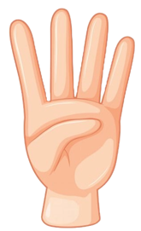

ألعاب | أنشطة التهيئة لمهارات العد والحساب | نشاط التفكير المنطقي | نشاط اعتيادي | افتتاح الحصة
  تعرفنا بالأمس على العدد 4 وقلنا هذه 4 مَماحٍ.
  يشير الأستاذ(ة) إلى العدد 4 بأصابعه و يرفع بطاقة العدد 4.
4

Slide 22

ألعاب | أنشطة التهيئة لمهارات العد والحساب | نشاط التفكير المنطقي | نشاط اعتيادي | افتتاح الحصة
  وهذه 4 قبعات.
  يشير الأستاذ(ة) إلى العدد 4 بأصابعه و يرفع بطاقة العدد 4.
4

Slide 23

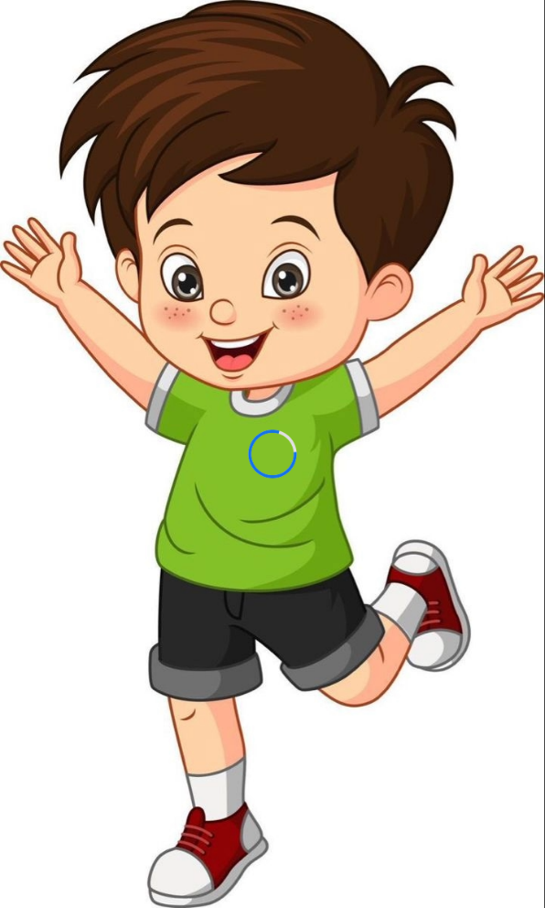
ألعاب | أنشطة التهيئة لمهارات العد والحساب | نشاط التفكير المنطقي | نشاط اعتيادي | افتتاح الحصة
  الآن من يستطيع تمثيل العدد 4 بأشياء من اختياره ويرفع بطاقة العدد 4 هكذا: أربعة أقلام ملونة. أربعة.
  يشجع الأستاذ(ة) كل المبادرات ويقدم التغذية الراجعة المناسبة في كل مرة.
4

Slide 24
ألعاب | أنشطة التهيئة لمهارات العد والحساب | نشاط التفكير المنطقي | نشاط اعتيادي | افتتاح الحصة
  الآن خذوا ألواحكم. أكتبوا 4.
  يتجول الأستاذ(ة) لتقديم التغذية الراجعة.

Slide 25
ألعاب | أنشطة التهيئة لمهارات العد والحساب | نشاط التفكير المنطقي | نشاط اعتيادي | افتتاح الحصة
  ارفعوا الألواح.
  يستمر الأستاذ(ة) في تقديم التغذية الراجعة.
  يمكن تكرار العملية لمرتين أو ثلاث حتى نعطي الفرصة للمتعلم للتدرب أكثر.
4

Slide 26
عمل فردي على الكراسة
تمارين على الكراسة

Slide 27
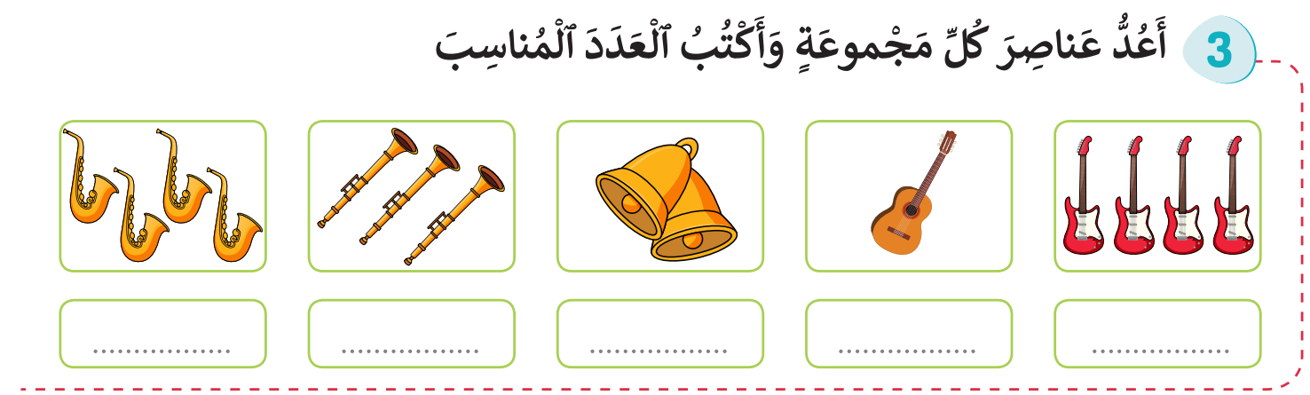
ألعاب | أنشطة التهيئة لمهارات العد والحساب | نشاط التفكير المنطقي | نشاط اعتيادي | افتتاح الحصة
  خذوا كراساتكم سننجز التمرين 3 الصفحة 7 من كراسة الرياضيات. لاحظوا كيف.

Slide 28
ألعاب | أنشطة التهيئة لمهارات العد والحساب | نشاط التفكير المنطقي | نشاط اعتيادي | افتتاح الحصة
  المطلوب منا هو أن نعُد عدد عناصر كل مجموعة ونكتب العدد المناسب.
  يشرح الأستاذ(ة) التعليمة ويحل المثال الأول: (مثلا لدينا أربعة أبواق إذن سنكتب 4).
4

Slide 29
ألعاب | أنشطة التهيئة لمهارات العد والحساب | نشاط التفكير المنطقي | نشاط اعتيادي | افتتاح الحصة
  صححوا.
4
3
2
1
4

Slide 30
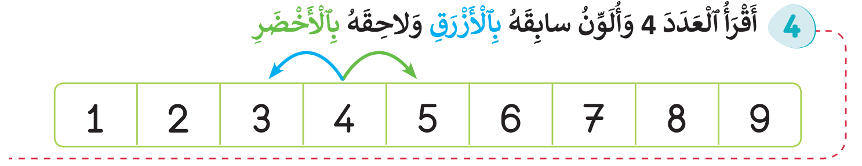
ألعاب | أنشطة التهيئة لمهارات العد والحساب | نشاط التفكير المنطقي | نشاط اعتيادي | افتتاح الحصة
  الآن نمر إلى التمرين الرابع. المطلوب منا هو أن نلون سابق العدد 4 بالأزرق ونلون لاحقه بالأخضر.
  يتأكد الأستاذ(ة) من فهم التعليمة.

Slide 31
ألعاب | أنشطة التهيئة لمهارات العد والحساب | نشاط التفكير المنطقي | نشاط اعتيادي | افتتاح الحصة
  صححوا.
3
5

Slide 32
لعبة: الشريط العددي
تعرف وإكمال نمط حسابي باستعمال الشريط العددي

Slide 33
ألعاب | أنشطة التهيئة لمهارات العد والحساب | نشاط التفكير المنطقي | نشاط اعتيادي | افتتاح الحصة
  الآن سنلعب لعبة جديدة تحاولون من خلالها تعرف وإكمال نمط حسابي باستعمال الشريط العددي.
  يُنمذج الأستاذ(ة) اللعبة مستعينا بالبطاقة التقنية للنشاط في الملحق 1 .
ٍٍ
2
3
4
1
2
3
4
1
5
5
6
6
7
7

Slide 34
تبصر الحصة
- تسجيل الملاحظات حول سير الحصة على المذكرة اليومية؛
- تسجيل نسبة التحكم التقديرية من أهداف الحصة.

Slide 35
الملحق 1

Slide 36

تعرف وإكمال نمط حسابي باستعمال الشريط العددي
تعرف وإكمال نمط حسابي باستعمال الشريط العددي | أهداف النشاط
بطاقات الأعداد، الشريط العددي | المعينات الديداكتيكية
10 دقيقة | المدة الزمنية
1
2
3
4
1 | 2 | 3 | 4 | 5 | 6 | 7
1
2
3
4
5
5
6
6
7
7

Slide 37

تعرف وإكمال نمط حسابي باستعمال الشريط العددي
سيرورة الإنجاز
تنظيم وإعداد الفضاء؛ تحضير المعينات الديداكتيكية؛ جذب انتباه المتعلمين؛ التصريح بأهداف النشاط. | التهيئة
1) النمذجة
يرسم الميسر على الأرض شريطا عدديا، ويذكرهم بالعد التصاعدي ابتداء من العدد 1، يقف في خانة العدد 1 وينتقل تدريجيا من خانة إلى أخرى مع ترديد الأعداد من 1 إلى 7.
يقوم الميسر بإخفاء بعض خانات الأعداد في الشريط العددي (مثلا يخفي خانات الأعداد الزوجية)، يقف في خانة العدد 1 ينتقل بخطوتين ، يقفز على خانة العدد 2 وينتقل إلى خانة العدد 3 مع العد والترديد: 1-3-5-7)
1 | 2 | 3 | 4 | 5 | 6 | 7
1 | 2 | 3 | 4 | 5 | 6 | 7
1 | 2 | 3 | 4 | 5 | 6 | 7

Slide 38

تعرف وإكمال نمط حسابي باستعمال الشريط العددي
2) الممارسة الموجهة
يوزع الميسر التلاميذ إلى مجموعتين، ويقوم بإخفاء بعض خانات الأعداد (أو يزيل بطاقات الأعداد من الخانات). كل مجموعة تتوفر على بطاقات الأعداد من 1 إلى 7. تختار كل مجموعة البطاقات المناسبة ويضع ممثل كل مجموعة بطاقات الأعداد في الخانات الفارغة.
1
2
3
4
1
2
3
4
5
5
6
6
7
7
1 | 2 |  | 4 |  | 6
1 |  | 3 |  | 5 |  | 7

